Slide 1
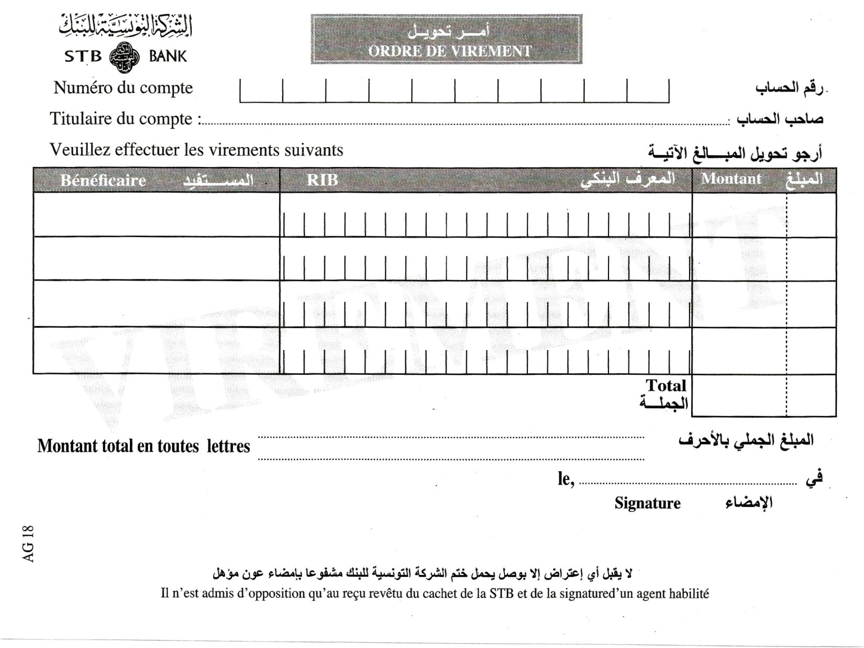
Mese/Anno
XX XXX XXX XXXXXX.XXXX XX
Xxxxxxx XXXXXX
Nome e Cognome
TN59 XXXXXXXXXXXXXXXXXXXX
XXXX,ooo DT
Motivazione
XXXXXXX XXXX
envoyé par email
XXXX,ooo DT
XXXXX XXXXXX XXXXX XXXX
XX.XX.XXXX

